Slide 1
智能接收机四期项目
总结发布汇报
I80N72项目组
2016-11-16

Slide 2
目录
1
项目简介
2
项目组成员
3
项目进程
4
功能点以及完成情况
5
测试以及生产验证情况
6
遗留问题以及后续安排
7
项目总结

Slide 3
1、项目简介
智能接收机四期项目是在三期项目基础上的增强性功能开发项目，包括I80系列和N72系列。I80版本支持I80/I70/M6/X9系列机型；N72版本支持N72E/N72U/N72BD/N72U8系列机型。
支持云服务、域名解析
支持HRC数据压缩
支持OEM定制配置
支持静态记录新定义、开放伽利略和RinexD
支持GNSS板卡固件升级
支持华信12.5K电台和华为MU709 3G模块
支持N72E/N72U/N72BD/N72U8全系列机型

Slide 4
2、项目组成员
姓名 | 项目角色 | 职责描述
方智强 | 项目经理、系统工程师 | 负责项目整体把控，固件整体架构设计与实现
陆欢欢 | 项目助理 | 负责项目管理相关事宜，完成需求原型文档制作
党永平 | 产品经理 | 负责项目需求收集、评审和发布试用，偏国内
陈文皓 | 产品经理 | 负责项目需求收集、评审和发布试用，偏海外
魏信义 | 测试工程师 | 负责项目固件的集成测试，功能和性能主要测试人员
刘国锋 | 测试工程师 | 负责项目固件的集成测试
耿雷 | 嵌入式软件工程师 | 负责项目固件的开发，云服务功能以及DSM模块相关
李永强 | 嵌入式软件工程师 | 负责项目固件的开发，HRC、IO以及GNSS模块相关
张志鹏 | 嵌入式软件工程师 | 负责项目固件的开发，UI、电台以及OEM模块相关
吴波 | 嵌入式软件工程师 | 负责项目固件的开发，板卡固件升级功能以及FILE模块相关
黄彬 | 嵌入式软件工程师 | 负责项目固件的开发，所有网页相关
陆春意 | 嵌入式软件工程师 | 负责项目固件的驱动开发，中间件框架整合
董胜飞 | 嵌入式软件工程师 | 负责项目固件的驱动开发，3G模块整合，MU709功能实现
周杨 | 嵌入式软件工程师 | 负责项目固件的驱动开发，所有文件系统和设备驱动相关
王轩 | 测试工程师 | 负责项目I80系列的固件系统测试
赵瑶瑶 | 测试工程师 | 负责项目N72系列的固件系统测试

Slide 5



3、项目进程
2016.06.01 项目立项
2016.06.01 – 2016.08.31 研发设计&集成测试
2016.09.01 – 2016.10.19 系统测试&研发修复
2016.10.20 – 2016.11.10 生产验证
2016.11.16 正式发布

Slide 6
3、项目进程
项目变更
第一次变更20160629
项目冲突：中兵千寻版本，市场爆发大规模不搜星，直到发布2.1.5z固件；三期固件项目问题修复直到1.3.46发布，时间是0717（进中试）；7月下旬M6进中试测试；
第二次变更20160928
第一轮中试延期至8月31日，延期了半个月，原因是中试资源冲突和等待云服务项目；
需求变更：增加板卡固件升级功能，增加N72U版本支持以及其他一些细节功能需求，包括3期的遗留问题和市场问题需求反馈；
N72版本特别说明
第一轮N72中试结束10月10日；结合问题列表以及五期功能需求点RTCM3.2整秒输出和U72U8机型固件版本整合要求，和产品经理以及中试部沟通后，在第一轮中试版本基础上做五期需求开发并集成测试完毕后重新提交中试，N72从四期流程中脱离单独走下去，后续新的功能开发走问题需求反馈形式完成。

Slide 7
4、功能点以及完成情况
序号 | 功能点 | 功能描述 | 支持情况 | 备注
1 | 云服务 | I80中文版所有网页增加云服务参数设置页面功能 | Y
2 |  | 云服务相关三条华测协议的功能实现 | Y
3 |  | 按时间间隔和按距离间隔上传位置信息的功能实现 | Y
4 |  | 云服务和3G拨号成功的同步机制 | Y
5 |  | 云服务在网络链接异常时的处理机制 | Y
6 | HCPPP | HCPPP配置页面从一级菜单转移到接收机配置页面 | Y
7 |  | HCPPP数据生成方法改变，实现HCPPP基数值处理机制 | Y
8 |  | HCPPP频率更改，增加1MIN,2MIN,5MIN,15MIN,30MIN频率，删除10HZ,5HZ,2HZ输出 | Y
9 | XY精度 | 扩展华测协议实现XY方向精度数据上送 | Y
10 | 域名登录 | 网页上所有IO支持IP地址使用域名 | Y
11 |  | 底层实现域名解析和转换功能 | Y
12 | RTCM整秒输出 | N72手机版网页IO设置增加5s,10s,15s,30s,60s频率输出 | Y | I80也可以支持
13 |  | 实现差分RTCM3.2数据的分频功能 | Y | RTCM3.0未实现
14 | HRC | 网页IO设置中增加HRC数据输出 | Y
15 |  | 网页和液晶数据记录设置中增加HRC存储格式支持 | Y
16 |  | 最高输出频率1HZ | Y | 高频受限于算法效率
17 |  | 支持GPS、GLO、BDS三个卫星系统原始数据和星历数据的HRC压缩 | Y | 不支持伽利略
18 | OEM定制 | 增加oem.html用于设置logo、Rinex文件头、电台协议等可配置参数，海外OEM定制项目无须重新刷固件 | Y
19 |  | oem网页中Recover按钮，用于一键擦除OEM配置信息 | Y
20 |  | 恢复出厂设置和固件升级不影响OEM配置 | Y

Slide 8
4、功能点以及完成情况
序号 | 功能点 | 功能描述 | 支持情况 | 备注
21 | 电台相关 | 网页和液晶支持华信12.5K新电台相关设置 | Y
22 |  | 支持华信12.5K电台相关协议功能，新增新华信电台PN号 | Y | 没有做到自适应兼容华信25K电台
23 |  | 支持电台信道列表新华测协议，兼容老指令 | Y
24 |  | 支持电台信道列表属性可编辑，支持收发属性 | Y
25 |  | 支持电台信道列表在固件升级时不丢失 | Y
26 | 3G相关 | 支持华为MU709 3G模块功能 | Y | 中试专项验证可以试用
27 |  | 解决3G长时间拷机断线重连机制，移动保持不断，联通4小时断线重连；优化3G拨号处理 | Y
28 | 开机相关 | 解决接收机升级后的自检功能过程时间长，无明显标示和提示的问题：带屏机型自检时显示Checking字样，不带屏的电源灯亮，其他灯灭以做区分 | Y
29 |  | 解决开机初始化板卡不出原始数据导致静态不记录的问题 | Y
30 |  | 解决开机初始化板卡不出GGA数据导致登CORS失败的问题 | Y
31 |  | 解决开机初始化板卡设置interface mode指令失败导致的移动站单点不差分的问题 | Y
32 |  | 解决数据记录时蜂鸣器响的频率有异常或不响的问题 | Y
33 | N72整合 | 支持N72E机型版本功能，原始数据最高50hz,默认20hz | Y
34 |  | 支持N72U机型版本，原始数据最高1hz | Y
35 |  | 支持N72BD机型版本,原始数据最高1hz，数据记录包含两个板卡数据 | Y
36 |  | 支持N72U8机型版本，原始数据最高1hz,支持国产气象仪 | Y | 暂不支持板卡升级
37 |  | N72 IO设置Ntrip协议支持接收机物理信息输出,包含温度和设备信息等 | Y | 泰国定制需求
38 |  | N72 单基站支持源列表 | Y | I80版本需要重新出固件
39

Slide 9
4、功能点及完成情况
序号 | 功能点 | 功能描述 | 支持情况 | 备注
40 | 主板全信号开放 | 支持伽利略卫星的数据的Rinex静态记录和差分输出 | Y
41 |  | 支持SBAS卫星的数据Rinex静态记录和差分输出 | N
42 |  | I80电台差分数据长度超限处理机制 | Y | 优选差分删星策略
43 |  | 卫星全频段信号跟踪功能（天宝板卡） | N
44 |  | BINEX数据记录功能 | N
45 | 数据记录相关 | 数据记录液晶配置参考新定义界面原型实现 | Y
46 |  | 数据记录网页配置参考新定义界面原型实现 | Y
47 |  | 支持数据记录的新华测协议定义，兼容老指令 | Y
48 |  | 支持数据记录页面中设置站点名和高度截止角以及天线参数 | Y
49 |  | 支持按日期按时间选择起始记录时间 | Y | 功能上重新定义
50 |  | 支持循环存储、整点存储和单个采集功能 | Y | 功能上重新定义
51 |  | 数据记录网页按照板卡特性自动调整数据记录采集频率的选择项，50hz时不支持Rinex，支持BD970（50hz）、BD930(20hz)、UB370(1hz)、UB380(1hz)、Novatel628E(5hz) ，HRC在1hz以上时才显示可选 | Y | UB380板卡可以支持10hz
52 |  | 支持N72E 20-50hz数据记录自动切换功能 | Y
53 |  | 支持HRC、RINEXD数据记录压缩功能 | Y
54 |  | 支持数据记录文件的FTP全推送 | Y | 根据配置推送
55 |  | 支持伽利略卫星Rinex数据记录 | Y
56 |  | 解决多通道高HZ数据记录进程退出问题 | Y

Slide 10
4、功能点及完成情况
序号 | 功能点 | 功能描述 | 支持情况 | 备注
57 | 网页液晶其他相关显示 | 外文版首页抬头去除：振兴中华测绘天下 字样 | Y
58 |  | 接收机活动页面删除数据记录和数据输出项 | Y
59 |  | 参考站设置页面中 参考站高度 放到 参考站经度 下面，支持小数点后4位，此为天线高，和天线参数设置中的天线高以及液晶面板上显示的位数统一一致 | Y
60 |  | 网络服务中子项合并到有线网络\移动网络中，一级菜单名称为网络设置； | Y
61 |  | 蓝牙设置、wifi设置、电台设置(i80系列)合并到模块设置中，一级菜单名称为模块设置 | Y
62 |  | 邮件报警：设置框中去除对标点符号的限制 | Y
63 |  | 设置的提示框统一显示在右下角，5秒后隐藏 | Y
64 |  | I/O设置页面：星历数据放在原始数据后面勾选，增加HRC输出项，所有IO设置增加开机自动连接开关项 | Y
65 |  | I80英文版网页显示当前外网IP地址，液晶显示IP地址 | Y
66 |  | I80英文版支持LCD屏幕休眠功能，主机信息项中增加休眠时间，可配置（默认5s,可选10s,30s，1分钟，永久） | Y
67 |  | I80英文版LCD主机信息项中增加IMEI号 | Y
68 |  | I80液晶面板主页面增加静态记录状态显示 | Y
69 |  | N72网页硬件信息中显示华测协议版本号 | Y
70 |  | N72网页天线参数设置页面的天线参数类型过多，删除无效的天线类型显示 | Y | 泰国定制需求
71
 |  | 注册码过期后网页显示注册码过期提示框 | Y
72 |  | IO设置页面和数据记录页面速度优化 | Y | 比三期效果有明显改进

Slide 11
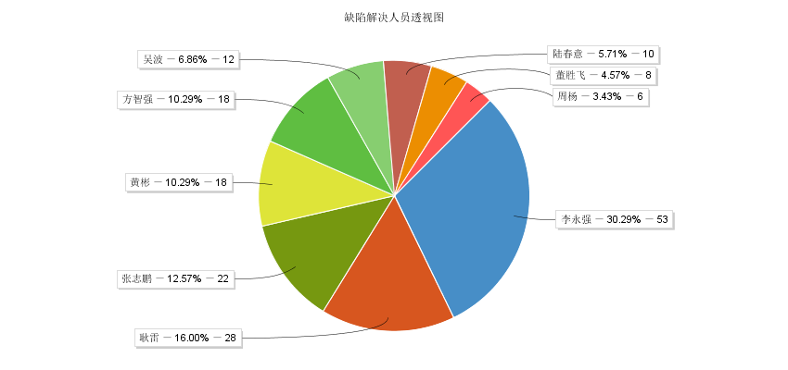
5、测试以及生产验证情况
集成测试
四期固件集成测试BUG总数为177，未解决2个：
1、长时间高HZ数据记录丢包；
2、开机启动板卡初始化波特率匹配不上导致进程退出，拨号时间加长；

Slide 12
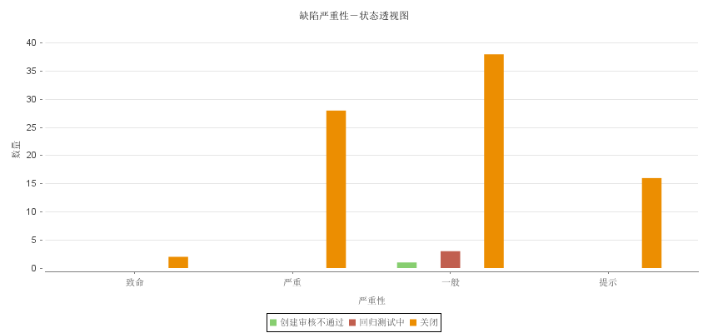
5、测试以及生产验证情况
I80系统测试
 | 创建审核不通过 | 回归测试中 | 关闭 | 总计
致命 |  |  | 2 | 2
严重 |  |  | 28 | 28
一般 | 1 | 3 | 38 | 42
提示 |  |  | 16 | 16
总计 | 1 | 3 | 84 | 88

Slide 13
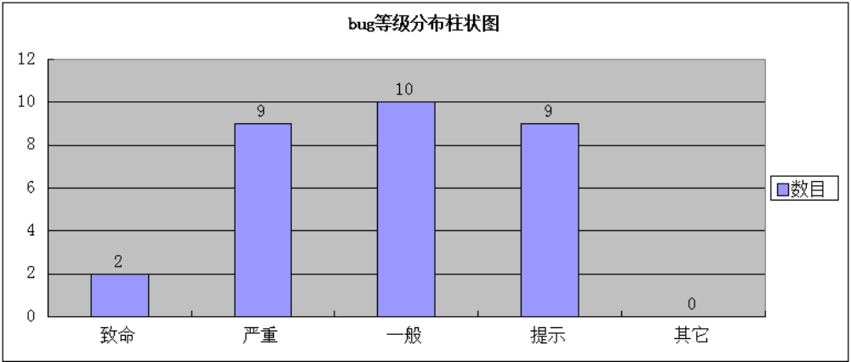
5、测试以及生产验证情况
N72系统测试
 | 问题总数 | 致命问题 | 严重问题 | 一般问题 | 提示问题 | 其他统计项
数目 | 30 | 2 | 9 | 10 | 9 | 0
百分比 | 100% | 7% | 30% | 33% | 20% | 0

Slide 14
5、测试以及生产验证情况
I80生产验证
I80四期固件生产测试从2016年10月20日开始至2016年11月10日结束，共持续20天，共测试验证324台主机，其中I70系列主机20台，I80系列主机169台，X10/T8系列主机115台，M6系列主机20台。测试项目为电台，信噪比，网络，蓝牙，WIFI。
生产测试标准为电台17Km，2分钟内网络固定，I80蓝牙10米连接，I70系列30米连接，WIFF50米连接，I80信噪比不低于2组L1 48 L2 36，I70系列2组不低于L1 48 L2 42，经过324台测试未发现因为固件问题发生的主机故障，可以转生产。
另建议可以把默认静态采集时间更改为1s，这样可以减少生产测试静态时间。

Slide 15
5、测试以及生产验证情况
N72生产验证

Slide 16
5、测试以及生产验证情况
I80试用情况
一、国内
1、技术部组织湖北实地测试反馈4期固件3G网络连接情况比3期固件有明显改善；
2、其他用户试用无问题反馈；
二、海外
1、四期固件与第三方软件（SurvCE以及Field Genius）无法连用，表现为电台设置及信息获取上失败，分析原因主要出在SDK和第三方的兼容上；
2、其他用户试用无问题反馈；

Slide 17
5、测试以及生产验证情况
N72试用情况
用户反馈问题如下：

Slide 18
6、遗留问题以及后续安排
序号 | 遗留问题 | 后续安排
1 | 长时间高HZ数据记录丢包 | 优化RINEX 转换算法和处理逻辑，N72已修改
2 | 天宝板卡开机波特率不匹配导致进程退出 | 修改开机波特率处理逻辑，已经修改待验证
3 | UB380板卡固件升级 | 下期版本支持
4 | I80电台差分延时问题 | 已经修改待验证
5 | 卫星全频段信号跟踪（天宝） | 已经修改待验证
6 | 华信25K电台和12.5K电台不能做到自适应切换 | 想要升级老电台到新电台固件，需要先做电台升级功能，下期版本考虑
7 | 华影倾斜模块精度问题 | 后续整理倾斜模块代码时处理
8 | SurvCE配合问题 | 后续配合SDK做修改
9 | N72 Ntrip协议的数据输出类型和TCP不一致的问题 | 后续版本支持
10
11
12
13
14

Slide 19


7、项目总结
耿雷
——嵌入式软件工程师
云服务
华测协议
电台差分
难点排查
一、开发效率问题
1. 对于现有的I80框架，实现新功能基本上是增加几个模块间通讯的指令， 但增加新的指令是个麻烦而且重复的工作，期望后面如果还用现在的框架，可以实现一个代码生成器，增加新指令直接使用代码生成器生成，开发效率高，对于新手屏蔽了困难，对了老手，屏蔽了麻烦。
2. 对于一些第三方代码库，需要深入学习库接口的使用方法，避免产生严重的问题，比如I80采用的jansson库，负责配置文件的管理，但由于使用不正确，造成了严重的内存泄露问题，而内存泄露问题浪费了大量的时间跟踪。
二、现有四期弊病
1. 模块间设备以及数据状态的共享严重受限，目前如果一个模块想要知道另一个模块的状态信息，必须采用指令轮询， 大多时候还必须通过mng模块中转， 效率低下而且代码复杂。
2. file模块高频率数据记录cpu消耗过高，达到了80%，这块代码需要优化，当然cpu消耗也跟平台以及lib库有关系，切换到imx6平台这块应该会好很多。
3. 过多的目前不需要执行的任务在执行，浪费系统资源，这也跟框架实现有一定关系，目前的框架是基于粗粒度的定时器基础上实现，导致很多任务是定时check 执行，而不是事件真正触发时执行。

Slide 20
7、项目总结
李永强
——嵌入式软件工程师
HRC
N72综合
GNSS/IO
HCPPP
一、明确需求：
对于新需求和功能的实现首先要明确需求方的具体需求和实际问题所在，对于某些模棱两可的需求最好直接和需求提出方沟通，确保他们想要的和我们将要做的是一个意思，这样才不会针对功能定义做反复的修改。
二、提前设计：
设计之前要先测试不同的实现方案，同时也要考虑对现有的功能的影响，选择不影响已有功能的方案，同时也要考虑到同样的功能在实际使用环境中的差异。比如同样是对trimble板卡频点的控制，930和970针对Galileo的控制逻辑就有差异。
三、完善编码：
提高代码质量，深入考虑某些具体的逻辑问题和各种不同条件下的使用情况，要考虑全面。争取减少代码反复修改的次数，这样也可以减少测试人员的重复工作量。
四、团队协作：
在整体的项目开发中，团队协作氛围不错，开发过程中互帮互助，尤其是黄彬网页的配合修改和测试人员及时的缺陷反馈，无形中大大提高了整体的工作效率，希望继续进一步磨合，组成一个更加高效的开发团队。

Slide 21
7、项目总结
张志鹏
——嵌入式软件工程师
OEM
差分优化
液晶UI
电台相关
一、必须熟悉板卡等相关知识
固件开发工作，应在对板卡和实际应用熟悉的基础上，才能更好的进行代码编写和逻辑处理；例如在处理差分延迟时，SynchronizeFalg标志位来判断电文结束。对板卡和测绘相关知识的学习，熟悉所做行业内容。
二、代码质量和技术学习
规范编写代码，并合理注释，为以后维护做好准备；对GDB调试等的应用可加快开发，减少代码反复，提高效率。
三、团队交流沟通
及时的沟通交流可以加快项目进度，测试人员及时反馈，及时bug修复，有利于快速的推进项目进度。
四、个人工作内容：
负责UI模块开发，电台模块相关，OEM设置，差分延迟、IO优化等；其他BUG修复的问题，承担内容较少，参与度较低。

Slide 22
7、项目总结
吴波
——嵌入式软件工程师
FILE
板卡升级
液晶UI
一、注意代码的效率和质量
有时候虽然也能达到想要的效果，可是代码的质量较差，不能有效的利用资源，甚至会产生一些不良的后果。比如在开始合并RINEX2.11和3.02时，建立了很多全局变量，这会使得代码很混乱。
二、做新东西的时候，需要足够的信心和耐心
刚开始做板卡升级功能时，对如何和板卡沟通很着急，感觉一头雾水，感觉做不出来。后来耐下心来，慢慢琢磨，渐渐发现其中的细节、问题，逐渐恢复信心，最后才能把这个功能做好。
三、是不是方案还可以优化
调通板卡升级后，需要注意一些特殊的情况，不能让板卡在升级的过程中出错导致机器成为板砖，需要加一些防护措施；在刚开始升级的时候，升级速度很慢，需要想一些更好的方案来使得这个过程更短暂。
四、不会多问
因为才来对很多东西不是太了解，需要问身边的同事，以快速的定位问题，寻找解决方法。作为新人，在整个项目中，发现了很多不足，自我得到了一个很大的提升，在接下来的工作中还需努力。

Slide 23
7、项目总结
黄彬
——嵌入式软件工程师
PC网页
手机网页
简易网页
一、多交流沟通
有时需求不明确，产品经理也没给网页原型，就口头上阐述要做成怎样，后续也没主动与产品经理交流沟通，导致效率低。
二、网页新需求，尽量给出原型
关于网页的新需求，希望产品经理还是尽量给出原型，不要口头阐述要做个什么功能，然后页面设计也没有，这样网页改好了也不一定是产品经理要的效果。
三、关于多语言问题
经常有网页多一句提示情况发生，提示得翻译成多种语言，这样总是频繁地像海外要外语翻译，十分麻烦，建议外语统一最后翻译。

Slide 24
7、项目总结
陆春意
——嵌入式软件工程师
中间件
FTP
EMAIL
1、原有的中间件设计采用一个独立进程进行维护，其他功能模块通过unix socket与该进程进行通信，这种方式会拉长数据链路，拖慢响应速度。
2、重新设计的中间件不再以独立进程的形式存在，而是以接口调用的形式分散到各个功能模块中，调用更灵活；中间件对上层业务逻辑提供统一的接口，隐藏具体的实现细节，将中间件开发与上层业务逻辑分离开来。
3、项目开发过程学习了很多新的知识，收获很大，在今后的工作中要进一步加深对业务的理解，增加项目开发的经验，更快完成项目开发的任务。

Slide 25
7、项目总结
董胜飞
——嵌入式软件工程师
中间件
3G
MU709
1、在三期固件中，由于中间件由server进程单独负责，而且网页、华测协议等获取3G参数指令分散，导致获取一次3G状态需要多次调度多个进程进行数据传输，消耗大量时间、资源；在四期开发中，进行了针对性改进开发，将3G状态逻辑进行下放，统一数据参数接口，提高了3G状态获取效率；同时针对之前的3G状态逻辑判断进行优化，增加了稳定性。
2、目前3G驱动开发由3G应用驱动，实际使用的功能比较单一，3G驱动支持功能比较简单，很多模块支持的、可以增强3G体验的功能还没开发使用，如“软件复位”、“休眠唤醒”等。后续版本可以深入开发，提高3G使用体验。

Slide 26
7、项目总结
周杨
——嵌入式软件工程师
系统驱动
生产测试
升级
1、系统驱动部分很零散，往往是一个功能调试到能用的地步就得转为做其他事情，导致出了问题往往很难修改因为了解不够深入，希望能形成系统的驱动以及系统方面的文档等。
2、希望能够在各种需要的模块之间多比较验证选型，不然有时往往硬件选择好了但是驱动这边因为内核的不支持而导致很难调试通过，这些调研性的工作平时就应该多做。
3、I80/N72很多开机部分的脚本太分散太多，整合起来又很耗时间，因为这些有一点点处理不好导致的后果往往是模块无法启动，这一部分的内容应该做好整理以及文档分析等。
4、太多东西源码都找不到只有一个bin文件，累。

Slide 27
7、项目总结
魏信义
——测试工程师
集成测试
I80
N72
四期项目测试时间共持续四个多月，从测试角度写了一点想法：
1、由于固件更新频繁不可能做到每一次的测试都能全面覆盖，由于周期长、固件多，也因此对已经测试过的项目产生麻痹大意，可每次都给最终的固件保留一定时间验证，不是像现在这样的最终固件只是针对最后发现的问题（前提是第一次的测试尽可能全面）。
2、对固件打包、研发测试周期缺乏有效的时间节点控制，研发测试过程较松散，四期目前打包的固件i80的有37个，N72的25个。
3、项目组成员要多和软件相关人员及时、有效沟通，尤其是涉及到的HCCONFIG、LS7等。

Slide 28
7、项目总结
刘国锋
——测试工程师
集成测试
I80
N72
1、四期项目，需求量相比以往，数量较大，难度也较高，从测试的角度而言，对测试人员的要求也很高，很多新添加的需求需要很全面的完善测试用例，比如云服务，数据记录等功能，单从数据记录这一个功能来讲，与三期对比，无论是功能组合的增多还是网页设置界面的优化，都发生了很大的变化，测试过程中也有些方面没有测试完全，需要总结经验。
2、从项目团队来讲，整个项目组给测试人员的的感觉就是高效，从一个问题的反馈到问题的分配解决，非常高效，同时开发人员与测试人员的沟通也是相当的积极，离不开项目领导者的合理分工与积极沟通，也离不开项目组全体成员的共同努力。
3、四期项目解决了多个以前觉得解决不了的问题，如静态记录的高赫兹记录等，测试工作做久了，感觉bug永远测试不完，我们能做的只有不断积累经验，将bug的出现率测试到更低，在研发测试这一关，将产品固件尽可能的测试的更完善。

Slide 29
7、项目总结
王轩
——测试工程师
系统测试
I80
1、在本次四期固件测试中，发现的致命问题数量不多，但是出现多个概率性问题，需要大量的测试数据来支持。
2、在四期固件测试中，研发人员都在积极的配合，忙着复现问题和解决问题，甚至一些以前一直没能解决的问题，在这次测试中也得到了修改；而且在一期一期的固件功能中也逐渐完善，在使用中能够很明显的感受到更加方便快捷。
3、通过这次测试，让我对与超过10台的测试样机的测试过程有了深刻的体会，懂得如何去结合接收机内不同模块的搭配以及功能全面覆盖的分配，能够在保证测试质量的前提下，尽可能的减少测试工作量，对我帮助很大。

Slide 30
7、项目总结
赵瑶瑶
——测试工程师
系统测试
N72
1、经过对N72系统的测试，了解了测试的思想，学到了测试的思路和方法。测试的主要方面是数据记录和I/O设置的检查，在检查数据的时候，要注意采集数据信息的准确性，以及丢包的情况。
2、不足之处在于对数据方面的理解不够深入，查看静态数据的时候，不够仔细，无法准确定位问题发生的原因。
3、排查问题的时候要采取控制变量的方法，逐步排查可能导致问题发生的原因。

Slide 31
7、项目总结
陆欢欢
——项目管理工程师
PMO
界面原型
一、项目管理
项目从开始到系统测试RDM使用较好，相关的任务和缺陷反馈都体现在RDM上，也反应了相关的里程碑情况。但是对于生产验证，目前是走OA流程，等生产验证完之后直接提交OA反馈生产验证信息，在RDM上不能及时监控项目的生产验证情况。如果直接在RDM上发关于生产验证的任务，则存在一个问题：生产验证的时间不能确定。因为目前生产验证需要300台，但是这个时间是不固定的，需要根据订单确定。这样就造成RDM上的任务时间失去准确性，任务时间可能会变动，项目里程碑存在偏差。建议对于固件类项目，RDM上的里程碑时间是否可以只排到中试结束。
项目流程上，对于固件类项目，是否可以将发布决策、项目总结验收合并起来，在进行生产验证之后，直接进行发布决策总结会。
二、个人总结
在四期固件项目中，承担了画原型的任务。承担这个任务主要是了解到当时产品经理提供的原型不够全面，对我们的产品开发不能100%提供指导；同时个人也想对我们产品的固件有一定了解。不过整个原型画下来，主要是依葫芦画瓢，没有达到自身学习的目的。而且对是否需要花费精力画一个完整原型持保留意见。
总之，还需要进一步学习项目管理。

Slide 32
7、项目总结
党永平
——产品经理
需求
原型
功能定义
小型机4期固件开发项目在完成原有开发基础上加入了如板卡升级等功能，还没有出现明显的项目延期，表现很好！
美中不足是中试次数过多，说明质量控制方面还有待提高。

Slide 33
7、项目总结
陈文皓
——产品经理（海外）
需求
原型
功能定义
一、总结
1. 项目整体进度把控的比原先要好得多，延期有多方面的因素，产品端提出了很多新需求，研发过程中也发现了早期固件中的一些问题，总的来说，整个项目还是顺利的。
2. 相比之前的团队，现在这个开发团队从服务精神以及响应时间上有巨大的进步，能够主动的和我们协调项目周期。
二、意见
1. 项目组和其他团队配合时，更多的从一起解决问题出发，不要纯粹的完成任务，有时候事情多、压力大能够理解。
2. 多储备一些接收机，测试过程中对于海外的satel机型验证不够充分，一年下来了还是机器不够，这点着实不应该。不过这是整个研发存在的问题，希望能够有所改善。
由于我今年分管多个产品，导致有很多需求没能提供好原型，明年我也会做出变动，更好的配合研发的工作。

Slide 34
7、项目总结
方智强
——项目经理
项目把控
架构设计
功能定义
一、项目进度
1、里程碑时间评估不准：比如中试结束后转产小批验证，原先计划10天周期，实际用了20天，此类不影响实际效率，只影响了项目时间偏差率，包括生产验证的机器数量和类型怎么样设置才合理等后续需要再考虑；比如第一次中试时间8月16日左右，实际9月1日开始中试，此类影响实际效率，中试前功能收口集成验证，延后临时又增加功能导致验证时间不够，当时8月8日项目组评估建议增加板卡升级延后中试的提议被产品部以里程碑原因否掉，而在8月16日因为中试资源冲突原因没进中试之后，最终还是增加了此功能进的中试。这种看似维护了项目里程碑的做法，实际是个伪流程，拖慢了项目进度。所以建议后续项目的里程碑设置最好都是能和市场的紧急程度做些关联，不要因为流程而流程。
2、项目周期太长：集成测试过程中基本上一直是边测边加功能，出现了集成测试版本过多的问题。系统测试也经历了2轮正式测试和1轮修复验证测试，每次都有新加功能的问题。这说明项目把控上出了问题，一是项目需求设计时缺乏统筹，比如在做N72需求时就没有考虑N72U和N72U8的机型支持，二是固件版本打包节点过于分散导致集成测试时全量测试不充分，而且集成测试缺乏系统性；三是开发和测试人员对于功能需求的理解不到位。后续针对这三点都要整改，首先是项目组对于功能的理解，需要从需求和设计评审上下更多功夫，并加强设计文档和测试人员的沟通，确保功能的设计、实现、测试过程不出问题；其次是对于固件打包的时间节点控制，提高测试验证的目标化，确保全量测试覆盖过程，以及在系统测试前的最好能增加最小单元验证环节；然后还有就是努力提升开发和测试人员水平，项目组需要更高效的沟通交流，包括和产品部以及中试部的交流。

Slide 35
7、项目总结
方智强
——项目经理
项目把控
架构设计
功能定义
二、项目质量
1、研发设计问题：比如华信12.5K电台，项目过程中出现两个问题，第一次中试前8月8日才搞清楚12.5K需要支持的内容，不是简单的变更PN号；其次变更PN号不是最合适的设计，可以根据电台固件版本号来区分支持的功能即可，就可以避免市场上25K电台即使升级了电台固件也无法使用12.5K功能的问题；比如HRC，是否只能支持1HZ？没有做很好的验证设计。比如高HZ数据记录，直到最后N72修复验证才验证出来其极限运行的状态。后续需要多一点时间来做需求设计，提升对产品功能的理解。
2、版本质量问题：看每次提交的修改记录就知道每次中试后都会发现很多问题，包括最终提交生产验证的版本也是如此。后续还是要继续想办法提升项目经理的把控能力和开发测试人员的水平，集成测试和系统测试也需要更明确的目的性，争取达到一轮中试+一轮修复验证通过的水准。
3、兼容和交互问题：整体看下来固件的测试大部分过程都是停留在接收机网页和液晶面板的调试过程中，固件和测地通配合测试以及和SurvCE的配合测试很欠缺，包括SDK端的设计和验证这些后续都是需要加强的。另外网页、液晶、测地通的接口效果都需要尽可能统一，产品经理也需要加强此类统筹。
4、CHCDATA问题：调试和测试过程发现存在HRC解析以及原始数据解析的BUG，排查问题耽误了很多时间，目前问题都明确了，建议软件部更新一版完整的CHCDATA给硬件测试组和中试部。

Slide 36
7、项目总结
方智强
——项目经理
项目把控
架构设计
功能定义
三、项目收获
1、技术框架改进：相对三期固件，四期重构了中间件处理逻辑，使用7进程框架，实现了驱动层和应用层的剥离，此项工作为后续跨平台移植扩展以及实现嵌入式软件组人力资源的优化配置奠定了基础。重构了FILE模块，从配置文件实现和模块交互方式上打破之前指令流控制方式，为后期简化I80N72应用框架提供了一个参考。
2、技术点改进：实现了GNSS板卡固件升级模块，并且可以复制到通用平台的各类板卡应用上，后续会继续增加电台固件升级模块，和主机固件升级模块一起作为一大类功能，可以引导扩展到各类产品线的应用中去。3G模块整合，代码逻辑上重新梳理过，解决了3G网络断线重连问题，可以作为跨平台的公用模块整体移植，目前已经移植到IMX6UL和NUC976平台。数据记录模块，解决了记录进程死机退出导致的数据断开问题，并且支持了HRC和RINEXD数据压缩功能，解决了设备的存储容量问题。电台差分发送机制做了修改，解决了差分延迟问题和电台差分数据容量限制的问题。实现N72系列全机型版本支持，减少了市场端技术支持和维护的消耗。
3、锻炼了研发队伍：四期项目的磨合，有效的锻炼了开发人员队伍，顺利缓解了上半年硬件部嵌入式软件组人员流失对公司造成的影响。在项目过程中，大家形成了相对团结融洽的工作氛围和工作方式，比如开发人员之间的讨论互助和功能模块的文档编写，开发和测试人员对于发现问题的快速定位解决，包括陆欢欢完成的全功能的界面原型等等，大家可以很明显的感觉到项目组成员的进步和提升。

Slide 37
7、项目总结
智能接收机四期 I80版本固件已经满足了项目在I80/I70/M6/X9系列接收机的市场需求，其功能和性能等已达到发布要求
智能接收机四期 N72版本固件已经满足了项目在N72E/N72U/N72BD/N72U8系列接收机的市场需求，其功能和性能等已达到发布要求
项目组成员都比较年轻，也很有潜力，相信在以后的项目中表现会越来越好！

Slide 38


